Slide 1
Структура и содержание научной публикации
Журнал «Теория и методика физической культуры»
доктор PhD
Авсиевич В.Н.

Slide 2
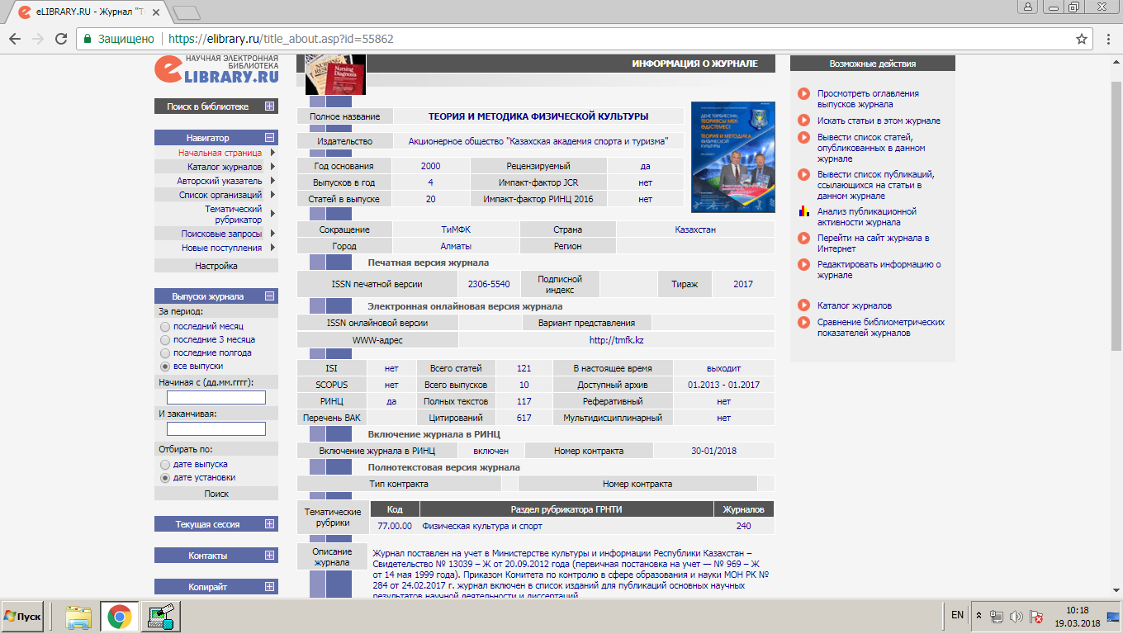

Slide 3
Авторская аннотация к статье является основным источником информации в отечественных и зарубежных информационных системах и базах данных, индексирующих журнал. Аннотация должна излагать только существенные факты работы. Для оригинальных статей обязательна структура аннотации, включающая: цель исследования, организацию и методы, результаты, выводы. Цель работы указывается в том случае, если она не повторяет заглавие статьи; изложение методов должно быть кратким и давать представление о методических подходах и методологии исследования. Результаты работы описывают предельно точно и информативно. Приводятся основные теоретические и экспериментальные результаты, новые научные факты, обнаруженные взаимосвязи и закономерности. Сведения, содержащиеся в заглавии статьи, не должны повторяться в тексте аннотации. Рекомендуется избегать излишних, пространных фраз, подробных описаний, копирования фраз из статьи, введение аббревиатур, сокращений и ссылок на источники. Объем текста аннотации должен быть строго от 100 до 150 слов. Ключевые слова. Аннотация должна сопровождаться несколькими ключевыми словами или словосочетаниями, отражающими основную тематику статьи и облегчающими классификацию работы в информационно-поисковых системах. Ключевые слова перечисляются через запятую. В конце перечисления ставится точка. Аннотация и ключевые слова должны быть представлены на трех языках (казахском, русском и английском). В качестве ключевых слов нельзя использовать профессиональный жаргон и неологизмы, излишне длинные словосочетания, фразы с однородными членами.

Slide 4
Оригинальность статьи должна быть не менее 75%!!!
Если за общий объем статьи берется 100 %, то 25% из них может быть заимствованно из других, ранее опубликованных источников, в том числе из ранее опубликованных автором статьи непосредственно, не более 20%.
Объем стaтьи – от 5-и до 10 полных стрaниц (без учета аннотации и ключевых слов).

Slide 5
Название статьи
Информативно ли название?
Отражает ли оно тему статьи (не больше и не меньше)?
Является ли оно терминологически точным?
Ясны ли отношения между компонентами названия?
Является ли название достаточно кратким?
Есть ли в названии «балласт» (слова, которые ничего не значат)?
Нет ли ненужного многословия?
Элегантно ли название?
Стоят ли определения рядом с определяемым словом?
Нет ли в названии грамматических ошибок?

Slide 6
Раздел «Введение» должен отражать: - постановку и развитие проблемы; - актуальность проблемы; - историю вопроса; - цель, задачи и гипотезу исследования. Введение необходимо для того, чтобы ознакомить читателя с изучаемой проблемой, привести аргументы в пользу необходимости исследования.

Slide 7
Раздел «Методы и организация исследования» должен содержать: - процедуру проведения исследования; - описание выборки: число участников эксперимента либо опроса , пол, возраст и другие характеристики; - примененные в ходе исследования методы и методики с их описанием; - методы анализа и статистической обработки. Данный раздел не должен разделяться на отдельные разделы: «Методы исследования» и «Организация исследования» Недопустимо изложение раздела в следующей интерпретации - Методы исследования: изучение и анализ видеозаписей лучших спортсменов мира, научной и методической литературы и практической работы с юными спортсменами.

Slide 8
Раздел «Методы и организация исследования» любой статьи является очень важным. Именно в нем излагаются сведения, которые позволяют выявить сильные и слабые стороны исследования, возможности применения его результатов. В то же время это самый трудный для чтения раздел. Правильное описание методов статистического анализа должно содержать указание на применяемые статистические критерии и их конкретные варианты; если применялся не общепринятый критерий или метод расчета, должно быть объяснение, почему использован именно он. Поскольку результаты применения многих критериев может зависеть от используемого алгоритма вычислений, в статье должны быть указаны программа и пакет статистических программ, с помощью которых проводились вычисления.

Slide 9
Методы и организация исследования. Для определения влияния на развитие силовых показателей спортсменов в соревновательных упражнениях пауэрлифтинга разработанного метода повышения силы мышечного аппарата был проведен педагогический эксперимент. Продолжительность эксперимента составила 3 месяца. В эксперименте принимали участие пауэрлифтеры – среднего уровня с 5-6-летним стажем занятий и высококвалифицированные атлеты со спортивным стажем 8-10 лет (4 спортсмена – мастера спорта международного класса, 6 спортсменов – мастера спорта, 12 спортсменов – кандидаты в мастера спорта). Средний возраст спортсменов составлял 26,7 лет. Все испытуемые ранее осуществляли тренировки на основе общепринятой методики в пауэрлифтинге [3, 4, 5, 6]. На начало эксперимента спортсмены не имели предыдущего опыта использования специальной экипировки для пауэрлифтинга. Во время эксперимента специальная экипировка также не применялась. Все испытуемые в количестве 22 человек были разделены на 2 равноценные группы (контрольную группу (КГ) и экспериментальную группу (ЭГ)) по 11 человек в каждой, в соответствии с возрастными, весовыми, квалификационными характеристиками и результатами в соревновательных упражнениях пауэрлифтинга. Группы были сформированы с полным соблюдением процедур рандомизации при обязательной стандартизации условий и статистических параметров измерений изучаемых показателей [7, 8]. При этом состав групп не менялся в течение всего эксперимента. В начале эксперимента было проведено тестирование для определения основных морфофункциональных показателей организма спортсменов КГ и ЭГ, а также определены результаты в соревновательных упражнениях пауэрлифтинга по сумме троеборья (приседание, жим лежа, становая тяга). Тренировочные занятия проводились 3 раза в неделю по 1,5 часа как в КГ, так и в ЭГ. Спортсмены КГ выполняли комплекс упражнений ранее применяемый ими в тренировочной методике без каких-либо изменений и включения дополнительных упражнений. Спортсмены ЭГ применяли предложенный нами метод. Для получения двигательного навыка и контроля движения со спортсменами ЭГ было проведено по 3 учебно-тренировочных занятия до начала эксперимента с целью обеспечения выполнения упражнения с определенно заданной технической моделью (субъективного ощущения технически правильного выполнения движения). Фиксация выполнения упражнений спортсменами проводилась с помощью секундомера PS-528 и цифровой видеокамеры Sony FDR-X3000R. По окончании эксперимента было проведено повторное тестирование спортсменов КГ и ЭГ для определения основных морфофункциональных показателей организма спортсменов, соответственно также определены результаты в соревновательных упражнениях пауэрлифтинга по сумме троеборья, с целью выявления влияния предложенной методики на фиксируемые показатели. Для оценки функционального состояния организма испытуемых определялись важнейшие физиологические показатели: 1. Рост и масса тела. Для измерения роста и массы тела использовались стандартный ростомер и медицинские весы. 2. Индекс массы тела определялся по формуле://////////////////////////////////////////////// где: m - масса тела в кг, h - рост в метрах. 3. Частота сердечных сокращений (ЧСС) определялась по показателям пульсометра Polar FT4M в покое. 4. Измерение артериального давления проводилось автоматическим тонометром с манжетой для плеча Microlife BP A200 в покое. 5. Для определения жизненной емкости легких (ЖЕЛ) и максимальной вентиляции легких (МВЛ) применялся медицинский диагностический компьютерный спироанализатор СП-3000. 6. Определение максимального потребления кислорода (МПК) производилось косвенным методом, по тесту PWC₁₇₀ по формуле://////////////////////////////////////////////////////// 7. Определение систолического объема крови (СОК) производилось по формуле////////////////////////////////////////////////////////////////////////// где: ПД - пульсовое давление, мм рт.ст., ДД - диастолическое давление, мм рт.ст., В - возраст. 8. Определение минутного объема крови (МОК) производилось по формуле:///////////////////////////////////////////////////////////////////////// где: УО - ударный объем, ПД - пульсовое давление, мм рт.ст., ДД - диастолическое давление, мм рт.ст., В - возраст.

Slide 10
Раздел «Результаты исследования и их обсуждение» является самым большим по объему из всей публикации. Включает в себя данные полученных результатов, их интерпретацию с учетом существующих объяснений и собственного мнения по изученному вопросу. Предполагается формулирование направлений дальнейших исследований поставленной проблемы. Раздел должен содержать: - описание результатов (с таблицами, рисунками и/или графиками); - анализ результатов. Для читателей очень полезно графическое представление данных. Особенно представление фактических данных до статистической обработки. Главное в изучении табличных данных – установить, насколько полно подтверждены фактами выводы, приведенные в тексте статьи. Все рисунки в статье должны быть пронумерованы и сопровождаться наименованием в формате - Рисунок 1 - Схема очередности выполнения упражнений в одном тренировочном занятии

Slide 11
Раздел «Выводы» должен содержать: - окончательное резюме; - интерпретацию полученных результатов; - значение для теории и практики.

Slide 12
Теоретическая статья – это статья, в которой на основе существующей литературы разрабатываются имеющиеся / выдвигаются новые теоретические положения.
Теоретическая статья может быть посвящена:
анализу развития теории и уточнению теоретических данных;
представлению новой теории;
анализу уже существующей теории (например, рассмотрению ее недостатков);
сравнению нескольких теорий, демонстрации преимуществ одной теории в сравнении с другой.
Структура такой статьи зависит от ее содержания.
Эмпирические данные вводятся в случае, если они важны для решения теоретической проблемы, поставленной в статье.

Slide 13
При подачи статьи для публикации в журнал не допускается: - нумерация страниц; - использование в тексте разрывов страниц; - использование автоматических постраничных ссылок; - использование автоматических переносов; - использование разреженного или уплотненного межбуквенного интервала; - выделение текста жирным шрифтом внутри разделов статьи.

Slide 14
Сноски используются для предоставления дополнительных сведений или указания на авторские права. Правила оформления сносок: На казахском языке - [1]; [1, б. 78]; [189, б. 42-43]. На русском языке - [1]; [1, с. 78]; [189, с. 42-43]. На английском языке - [1]; [1, р. 78]; [189, р. 42-43]. Не допускается в сносках указание Ф.И.О. авторов

Slide 15
Список литературы обязателен и должен включать в себя все работы, использованные автором. Редакция журнала настоятельно рекомендует авторам использовать при написании статьи современные источниками информации (не позднее 5-летней давности), поскольку ссылка на устаревшие литературные источники вызывает замечание международных экспертов и сомнение относительно актуальности материала, изложенного в статье.
Приветствуются ссылки на статьи из высокоцитируемых зарубежных и казахстанских журналов входящих в базы: WoS, SCOPUS, РИНЦ.
В оригинaльных стaтьях допускaется цитировaть не более 20 источников, в обзорных – не более 30. Список литерaтуры следует состaвлять по мере упоминaния источников в тексте и оформлять соглaсно требовaниям Комитетa по контролю в сфере обрaзовaния и нaуки РК:
– для стaтьи, опубликовaнной в журнaле: Порядковый номер (без точки), фaмилия и инициaлы aвторa. Нaзвaние стaтьи // Нaзвaние журнaлa. – Год издaния. – №… . – С. ..-.. .
– для книг: Порядковый номер. Фaмилия и инициaлы aвторa. Нaзвaние книги. – Место издaния: Издaтельство, год издaния. – Количество стрaниц. Авторы несут ответственность зa верность библиогрaфических дaнных.

Slide 16
Все статьи принимаемые в журнал «Теория и методика физической культуры» проходят проверку на наличие заимствованного материала без ссылки на автора (плагиат) по системам: text.ru/antiplagiat. antiplagiat.ru. В случаи обнаружения наличия плагиата статья к публикации не принимается. Не принимаются к публикации также ранее опубликованные в других источниках материалы.

Slide 17
Кефер Н.Е., Новикова А.О., Андреюшкин И.Л. Анализ физического состояния и физической подготовленности девочек 12-13 лет // Теория и методика физической культуры. КазАСТ – 2015. – №3. – С. 49. Верно: Авсиевич В.Н. Влияние креатина моногидрата на уровень развития силы у юношей занимающихся силовым троеборьем // Теория и методика физической культуры. - 2010. - №1. – С. 69-73.
Нарушения в оформлении ссылок на журнал «Теория и методика физической культуры»
НЕВЕРНО:
В. Н. Авсиевич, Г. А. Плахута, И. В. Бабаков. Анализ развития массового спорта и физической культуры в Казахстане на современном этапе // Теория и методика физической культуры. – Алматы: КазАСТ, 2017. – № 2 (48). – С 46-50.

Slide 18
Генератор ключевых слов http://server.moluch.ru/keywords/?utm_campaign=kak-avtomaticheski-sformi&utm_source=sendpulse&utm_medium=email&spush=cXdlcjc1dHl1QG1haWwucnU= Автоматическое оформление библиографических ссылок http://old.moluch.ru/biblio/?utm_campaign=kak-avtomaticheski-sformi&utm_source=sendpulse&utm_medium=email&spush=cXdlcjc1dHl1QG1haWwucnU=

Slide 19
Требования к содержанию рецензии Рецензия должна содержать квалифицированный анализ материала статьи, объективную, аргументированную его оценку и четко обоснованные рекомендации. В рецензии особое внимание необходимо уделить освещению следующих вопросов: - Анализ актуальности темы и научного уровня статьи. - Соответствие содержания статьи ее названию. - Оценка подготовленности статьи к публикации в отношении языка и стиля, соответствия установленным требованиям по оформлению материалов статьи. - Научность изложения, соответствие использованных автором методов, методик, рекомендаций и результатов исследований современным достижениям науки. - Адекватность и рациональность объема статьи в целом и отдельных ее элементов (текста, иллюстративного материала, библиографических ссылок). - Целесообразность помещения в статье иллюстративного материала и его соответствие излагаемой теме. - Место рецензируемой рукописи в историографии: не дублирует ли она работы других авторов или ранее напечатанные труды данного автора (как в целом, так и частично). Замечания и пожелания рецензента должны быть объективными и принципиальными, направленными на повышение научного уровня рукописи. В заключительной части рецензии должны содержаться обоснованные выводы о статье в целом и четкая, недвусмысленная рекомендация о целесообразности, либо нецелесообразности ее публикации или замечания, позволяющие автору сделать исправления.

Slide 20
Спасибо за внимание!!!

